Slide 1

МУСУЛЬМАНСКИЙ МИР
Выполнила: Хрол Е.В. 10А

Slide 2
СОДЕРЖАНИЕ
Турция
Иран
Достижение независимости Афганистаном
Египет
Особенности культурного развития и образа жизни странах мусульманского мира.

Slide 3
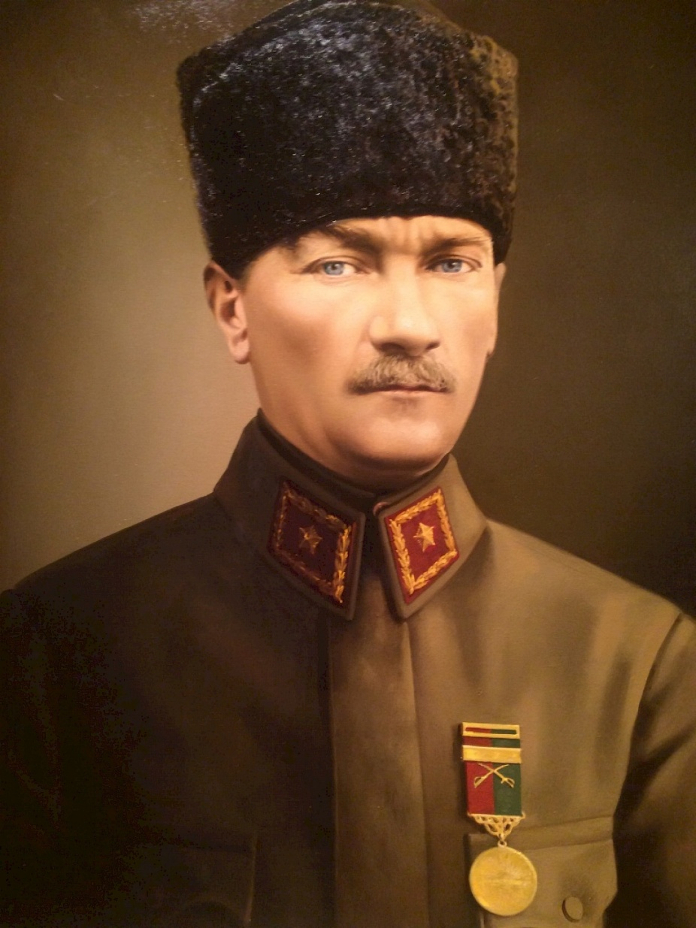
Турция
После поражения в Первой Мировой войне поставило Турцию на грань утраты. В августе 1920 г. Лидеры Антанты навязали султану Севрский мирный договор (Турция делилась между Англией, Францией, Италией и Грецией). В этих условиях освободительную борьбу турецкого народа в 1919 – 1923 гг. возглавил генерал Мустафа Кемаль. Одержал победу.
1 ноября 1922 г. Великое национальное собрание Турции (ВНСТ) приняло закон б упразднении султана. В апреле 1923 г. Создана – Народно-республиканская партия (НРП). 23 октября 1923 г. Турция провозглашена республикой. Кемалистской революцией завершился процесс слома старой политической системы и создания турецкого национального государства.
В марте 1924 г. был ликвидирован халифат, упразднялось министерство по дела религий, были закрыты медресе. Вводилось новое административное деление на губернии. 20 апреля 1924 г. – первая конституция. В стане установился однопартийный режим (НРП). В 1925 – 1928 гг. были приняты новые уголовный и гражданский кодексы. Запрещено многоженство. Ввелись европейский календарь, одежда, латинский алфавит. В 1934 г. Издан закон о введении фамилии.

Slide 4
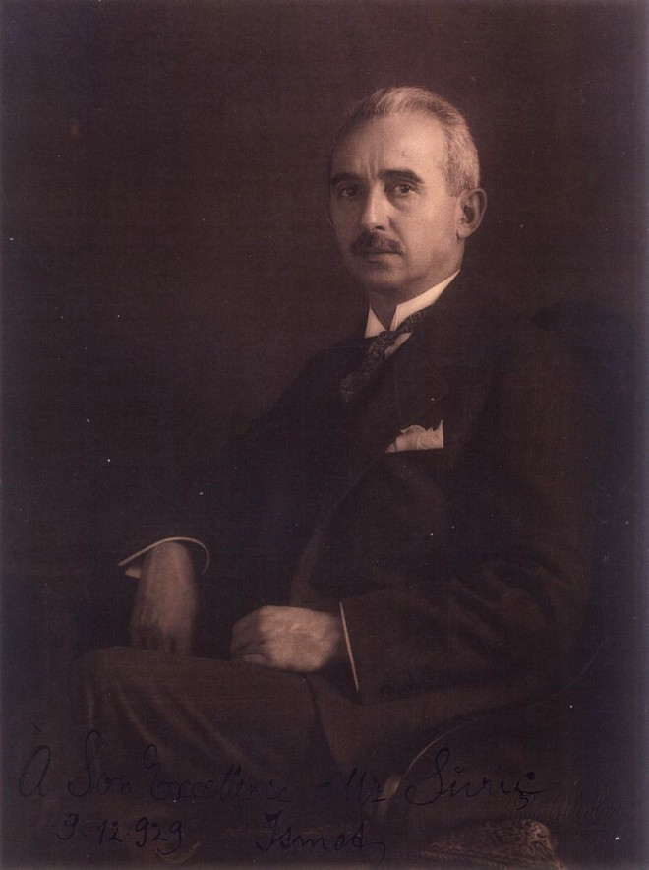
Турция
Главным содержанием экономической политики стал этатизм. Государство вкладывалось в промышленность, жд-транспорти т.д.
В 1920 – 1930-е гг. возникли предприятия пищевой и легкой промышленности, увеличилась внешняя торовля
В 1938 г. Построен первый металлургический комбинат.
В ходе буржуазных реформ окончательно оформилась идеология кемализма. Его основными принципами: республиканизм; национализм; этатизм; лаицизм; единство турецкого народа; отрицавшие наличие классов и классовой борьбы Турции; революционность.
К концу 1930-х гг. кемалистская власть приобрела черты однопартийного авторитарного режима во главе с президентом Ататюрком, а после смерти в 1938 г., с президентом Исметом Иненю.
С началом Второй мировой войны Турция заявила о нейтралитете, заигрывая то с «оси Берлин – Рим - Токио», то с союзниками антигитлеровской коалиции. В феврале 1945 г. объявила войну Германии и Японии.

Slide 5
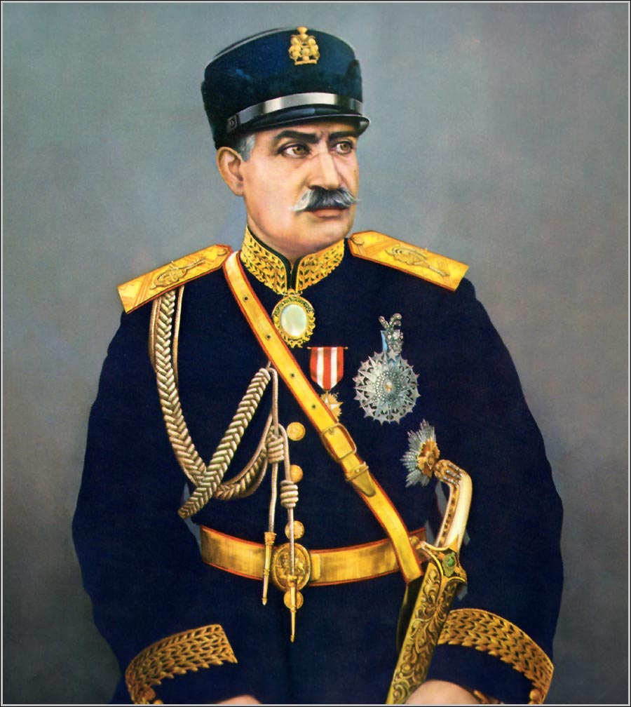
ИРАН
Особенностью национально-освободительного движения в Ирае была борьба всех патриотических сил против влияния Великобритании и России в стране. После аккупации территории Ирана английскими войсками (1918) началось вооруженное противостояние интервертам. К власти в 1925 г. пришел Реза-хан, основатель династии Пехлеви. После установления режима личной диктатуры шаха в стране начались реформы, направленные на модернизацию государства и консолидацию нации. Но постоянная борьба между сторонниками монархии и иранской буржуазией привела к тому, что в Иране усилилось влияние экономически более развитых стран.

Slide 6
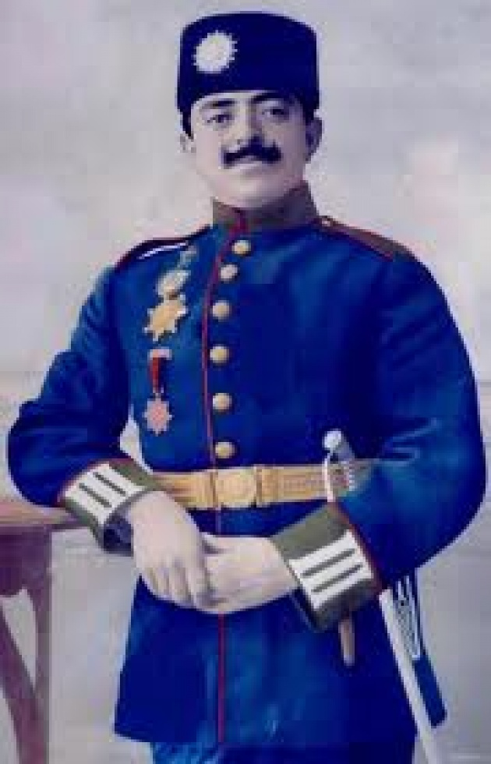
ДОСТИЖЕНИЕ НЕЗАВИСИМОСТИ АФГАНИСТАНОМ
К началу ХХ в. Афганистан являлся страной, частично зависимой от Великобритании, которая имела право контролировать его внешнюю политику. В годы Первой мировой войны Афганистан придерживался нейтралитета.
В марте 1919 г. на афганский трон вступил Аманулла-хан. Новый мир потребовал от Великобритании полной независимости. Английское правительство ответило отказом. Советская Россия первая признала независимость афганского государства.
В мае 1919 г. Великобритания развязала войну против Афганистана. В августе 1919 г. Признала независимость Афганистана. 28 февраля 1921 г. подписан советско-авганский договор о дружбе.
Афганское правительство преступило к проведению реформ на ликвидацию отсталости страны. В 1923 г. Первая конституция Афганистана. Впервые декларировались некоторые гражданские свободы – свобода печати, право на образование, неприкосновенность жилища. Ислам – государственная религия. Отмена пыток, рабства.
В 1920-е гг. экономическое развитие страны. Появились промышленные пердприятия кожевенно-обувная фабрика, завод бездымного пороха. Строительство телеграфных линей и электростанций. Обязательным было начальное образование.

Slide 7
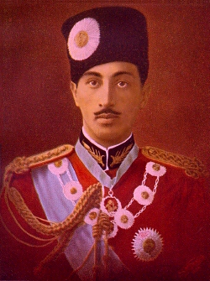
ДОСТИЖЕНИЕ НЕЗАВИСИМОСТИ АФГАНИСТАНОМ
Открыли три лицея и несколько профессиональных школ. Так же открылся первый кинотеатр, были созданы Национальные музей и публичная библиотека.
Реформы Амануллы-хана натолкнулись на яростное противодействие – верхушки мусульманских богословов, ханов племен, феодальных землевладельцев. Эмир-реформатор был объявлен безбожником. В стране вспыхнули восстания, что привело к войне. В 1929 г. Аманулла-хан отрекся от престола и покинул страну.
Ситуация стабилизировалась, когда к власти пришел Надир-хана. После его смерти в 1933 г. Королем стал его сын Мухаммед Захир-шах. После начал Второй мировой войны в Европе в 1939 г. Афганистан объявил о своем нейтралитете.

Slide 8
ЕГИПЕТ
В Северной Африке национально
освободительное движение в 1919 – 1939 гг. достигло
наибольшего размаха в Египте, который был оккупирован Англией еще в 1882 г.
После Первой мировой войны в Египте начался новый этап освободительного движения. Особенностью египетского национализма стал – фараонизм – прославления эпохи древнего Египта. Борьбу за независимость возглавила буржуазная партия «Египетская делегация» - Вафд. Два крупных восстания в 1919 и 1921 гг. продемонстрировали шаткость положения англичан в Египте. В феврале 1922 г.
Англия была вынуждена подписать декларацию о предоставлении независимости Египту. По конституции 1923 г. Египет стал конституционной монархией.

Slide 9
ОСОБЕННОСТИ КУЛЬТУРНОГО РАЗВИТИЯ И ОБРАЗА ЖИЗНИ В СТРАНАХ ММУСУЛЬМАНСКОГО МИРА
Духовную основу мусульманской цивилизации составляет ислам. В первой половине ХХ в.в исламе выделились направления: фундаментализм и реформизм.
Фундаменталисты ратовали за сохранение и перенесение в сегодняшний день основных принципов ислама времен Мухаммеда и первых халифов.
Реформисты стремились найти пути приспособления ислама к современному миру, выступали за отказ от устаревших предписаний.
Реформисты являлись сторонниками светского государства, а фундаменталисты – исламского государства.
В конце 1920-х – начале 1930-х гг. в мусульманском мире началось возрастание фундаменталистского течения.
В области образования мусульманский мир значительно отставал от Запада. Однако в 1930-е гг. уровень грамотности повысился.
В художественной культуре мусульманского мира 1920 – 1930-х гг. отразились проблемы национально-освободительного движения.

Slide 10
ОСОБЕННОСТИ КУЛЬТУРНОГО РАЗВИТИЯ И ОБРАЗА ЖИЗНИ В СТРАНАХ ММУСУЛЬМАНСКОГО МИРА
Повседневную жизнь мусульман по-прежнему регулировал шариат – свод правовых и нравственных норм поведения, основанные на Коране. В соответствии с ними мусульманин обязан молиться пять раз в день, подавать милостыню бедным, совершать хадж – паломничество в Мекку и т. д.
Уровень жизни большинства мусульман был крайне низким. Орудия труда примитивными – соха, плуг. Ирригационные сооружения традиционными – каналы и арыки. Феллахи выращивали пшеницу, рис, кукурузу. Основу хозяйства бедуинов-кочевников составляло скотоводство. Однако развитие капитализма подорвало кочевое хозяйство. Сотни тысяч кочевников перешли к оседлому образу жизни.

